Slide 1
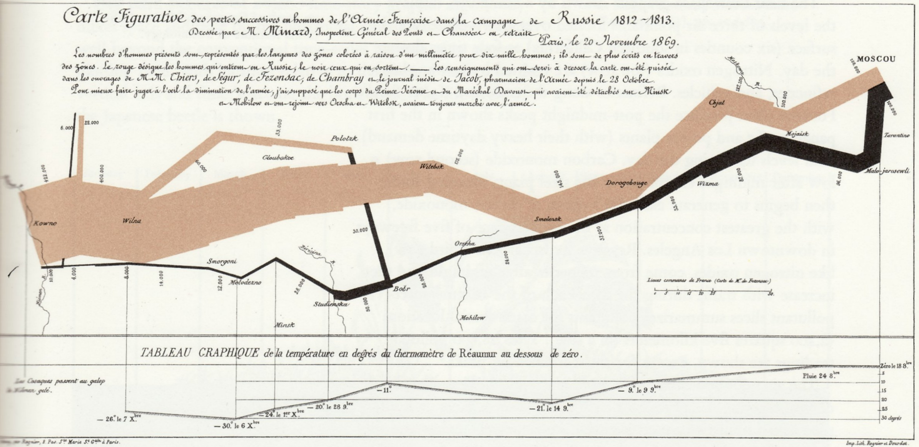
viz tank [a repository of data/info/knowledge visualisation solutions]
« nulle part la marche des armées n’atteint ce degré de brutale éloquence qui semble défier la plume de historien»
E.J Marey La méthode graphique dans les sciences expérimentales, 1878
Carte figurative des pertes successives en hommes de l’armée française dans la campagne de Russie 1812-1813,
Charles-Joseph Minard (1869)
[dans] E.R Tufte The visual display of quantitative information ,
Graphic Press, Cheshire 2001
J.Y. Blaise, I. Dudek 2021

Slide 2
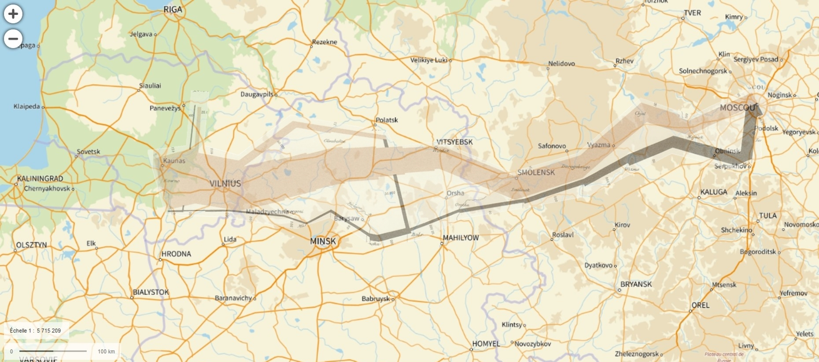
viz tank [a repository of data/info/knowledge visualisation solutions]
Nom de villes sur le chemin
Il s’agit bien d’une carte
(Superposition approximative, sur fond cartographique IGN géoportail)
Carte figurative des pertes successives en hommes de l’armée française dans la campagne de Russie 1812-1813,
Charles-Joseph Minard (1869)
[dans] E.R Tufte The visual display of quantitative information ,
Graphic Press, Cheshire 2001
J.Y. Blaise, I. Dudek 2021

Slide 3
viz tank [a repository of data/info/knowledge visualisation solutions]
Trajet Aller (brun)
Nom de villes sur le chemin
Trajet retour (noir)
« nulle part la marche des armées n’atteint ce degré de brutale éloquence qui semble défier la plume de historien»
E.J Marey La méthode graphique dans les sciences expérimentales, 1878
Carte figurative des pertes successives en hommes de l’armée française dans la campagne de Russie 1812-1813,
Charles-Joseph Minard (1869)
[dans] E.R Tufte The visual display of quantitative information ,
Graphic Press, Cheshire 2001
J.Y. Blaise, I. Dudek 2021

Slide 4
viz tank [a repository of data/info/knowledge visualisation solutions]
Epaisseur du trait: nombre de soldats engagés (encore vivants)
-21° lors du passage à Smolensk, pendant le trajet retour, le 14 novembre 1812
Températures pendant le trajet retour
« nulle part la marche des armées n’atteint ce degré de brutale éloquence qui semble défier la plume de historien»
E.J Marey La méthode graphique dans les sciences expérimentales, 1878
Carte figurative des pertes successives en hommes de l’armée française dans la campagne de Russie 1812-1813,
Charles-Joseph Minard (1869)
[dans] E.R Tufte The visual display of quantitative information ,
Graphic Press, Cheshire 2001
J.Y. Blaise, I. Dudek 2021

Slide 5
viz tank [a repository of data/info/knowledge visualisation solutions]
La carte agit comme « dispositif d’intégration » de données hétérogènes :
- Spatiales (localisation)
- Temporelles (trajet couvrant plusieurs mois)
- Quantitatives (nombre de soldats encore vivants, températures)
Carte figurative des pertes successives en hommes de l’armée française dans la campagne de Russie 1812-1813,
Charles-Joseph Minard (1869)
[dans] E.R Tufte The visual display of quantitative information ,
Graphic Press, Cheshire 2001
J.Y. Blaise, I. Dudek 2021

Slide 6
viz tank [a repository of data/info/knowledge visualisation solutions]
Traversée de la rivière « Bérézina »
> Quantités en mouvement
> Facteurs contextuels
Carte figurative des pertes successives en hommes de l’armée française dans la campagne de Russie 1812-1813,
Charles-Joseph Minard (1869)
[dans] E.R Tufte The visual display of quantitative information ,
Graphic Press, Cheshire 2001
J.Y. Blaise, I. Dudek 2021

Slide 7
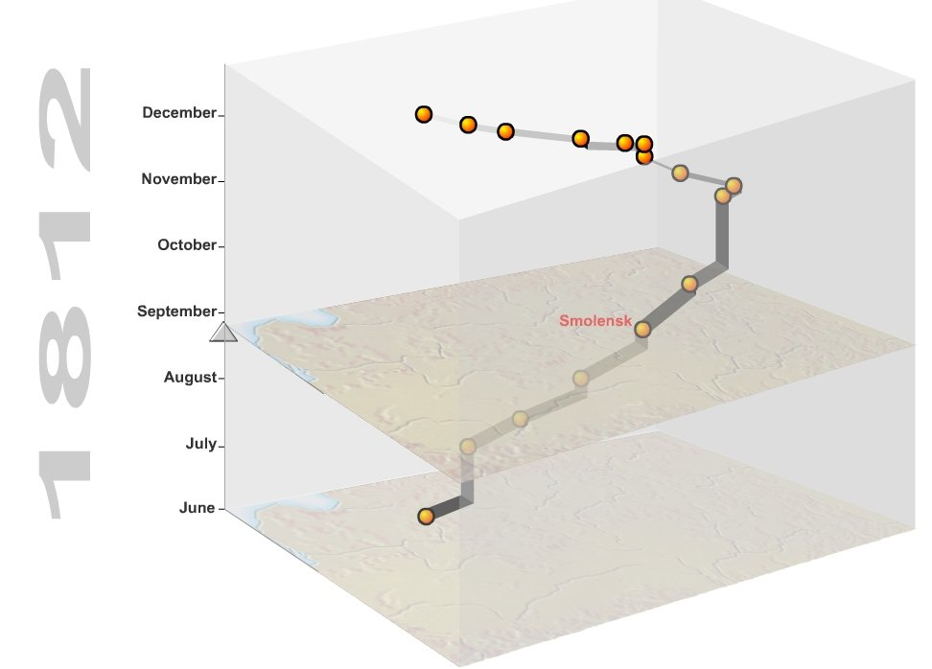
viz tank [a repository of data/info/knowledge visualisation solutions]
> Appui sur le paradigme Time geography
> Ajoute lecture des périodes de latence (à Moscou par exemple)
revisité par J.M Kraak
http://www.itc.nl/personal/kraak/research/projects-1812.html
The best map ever ?
https://www.tandfonline.com/doi/full/10.1080/23729333.2021.1909404
J.Y. Blaise, I. Dudek 2021

